Slide 1
논문 개요
□ 논문 주제(가제)
: SMT 공정의 주요 불량 검출을 위한 딥러닝 방법 연구
□ 연구 내용
- SMT 공정에서 발생하는 불량 중, 7가지 주요 불량(missing ball(누락), double ball(과다 납땜), bridge ball(겹침 납땜), foreign material(이물질 삽입), extra ball(들뜸), damage ball(스크래치), ball placement(오정렬))을 검출하기 위한 딥러닝 모델을 연구
- 가장 최신 모델인 YOLO11과 RT-DETR을 적용하여 성능을 비교 분석하고자 함
※ 7가지 주요 불량의 근거는, 실제 PCB 제조업체이자 비즈포스의 협력사인 주*SMT의 연구소장의 자문을 통해 결정하였음

Slide 2
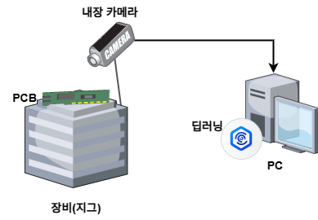
데이터 수집
□ 데이터 수집 시스템 구성
- 카메라를 통해 PCB를 촬영하고, 해당 이미지를 실시간으로 서버에 저장

Slide 3
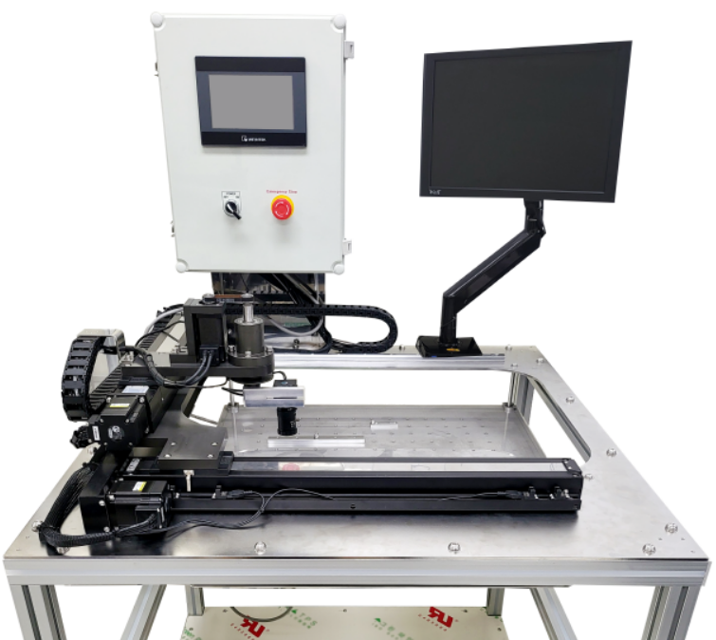
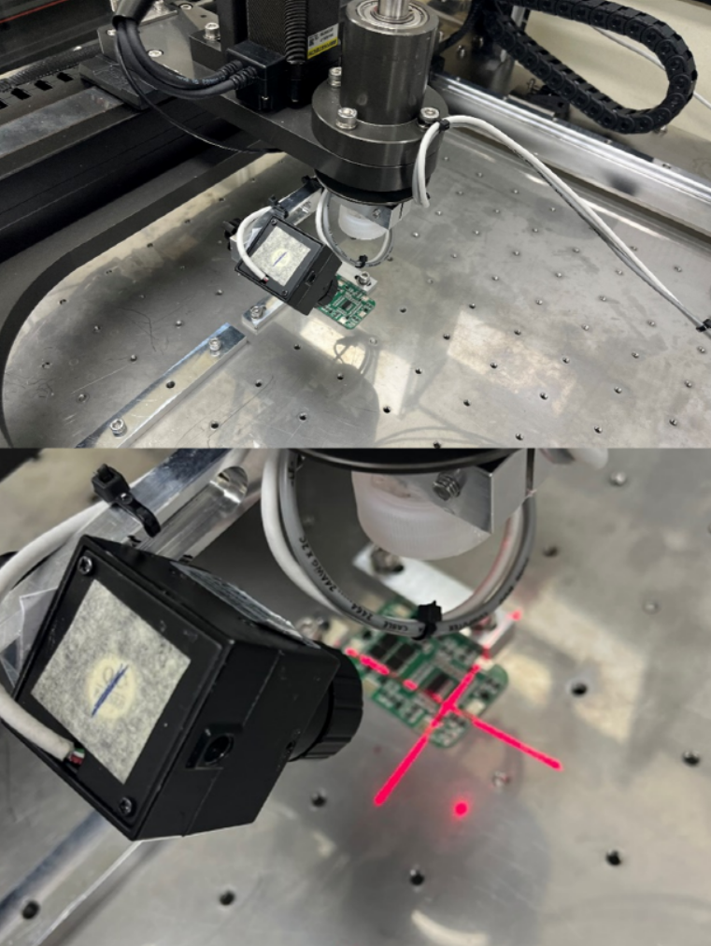
데이터 수집
□ 실제 데이터 수집 시스템 구성
- X,Y 위치를 지정하여 이동하고, 해당 위치를 저장할 수 있는 촬영 지그를 이용
- 납땜 불량을 정확히 촬영하기 위해, 카메라를 기울여 측면을 촬영
위치 지정 및 저장 장치
(터치 스크린)
※촬영용 카메라: ELP 16MP UHD 웹카메라 IMX298
촬영용 카메라
이동용 모터 (X,Y)

Slide 4
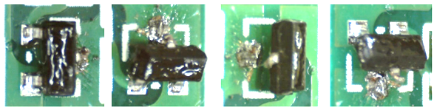
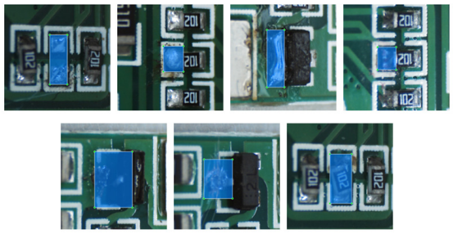
데이터 수집
□ 데이터 전처리 및 Labeling
- 카메라가 0°/ 90°/180°/270°씩 90°각도로 회전하여 총 4회 촬영
- 4장의 이미지 중 실제 학습용으로 쓰인 이미지는 해당 불량 잘 드러나는
1~2장의 이미지만을 사용하거나, 4장의 이미지를 모두 사용하는 경우도 있음
- 불량이 있는 부위를 중심으로 640x640 크기로 잘라내어 학습
[들뜸 불량을 측면에서 90º 각도로 4회전하여 촬영한 이미지]
[Data annotation]

Slide 5
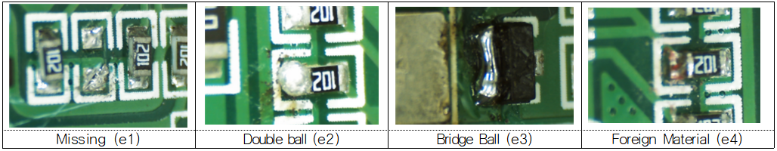
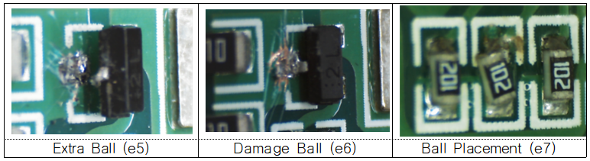
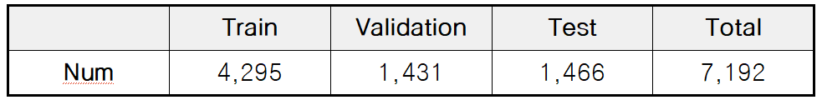
데이터 수집
□ 데이터 현황
- 총 7천여장의 데이터셋 중 train : val : test = 약 6 : 2 : 2의 비율로 분할
[클래스별 불량 이미지 예시]
[데이터셋 분할]

Slide 6
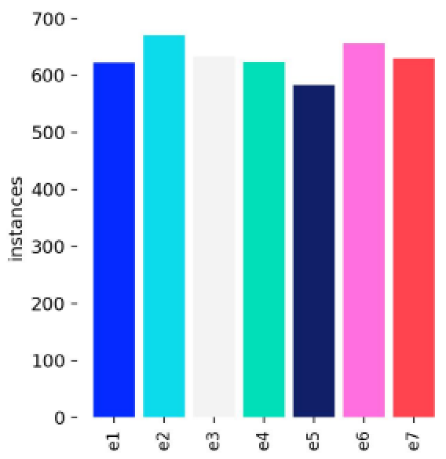
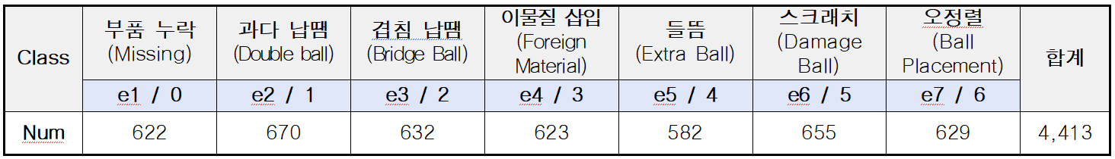
데이터 수집
□ 학습용 데이터 현황
- 학습 데이터의 클래스별 데이터 분포
[학습 데이터 분포 현황]

Slide 7
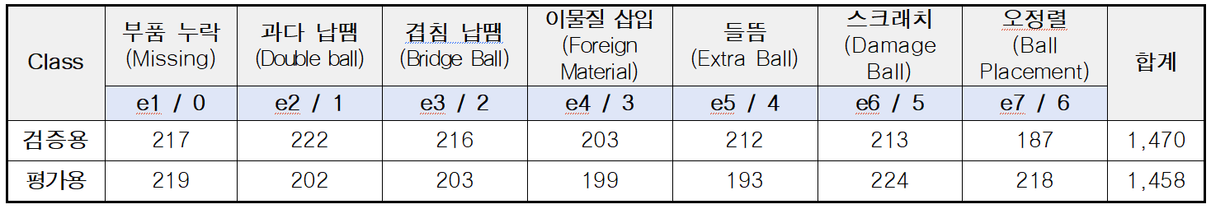
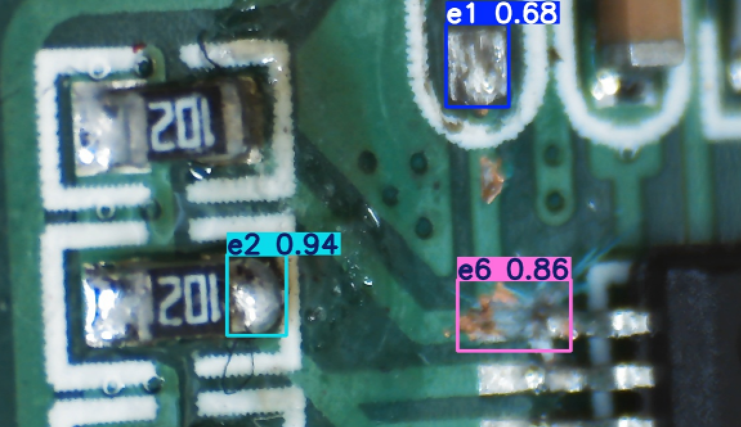
데이터 수집
□ 평가용 데이터 현황
- 검증용/평가용 데이터의 클래스별 데이터 분포
→ 해당 데이터의 개수는 인스턴스 기준으로, 이미지의 개수는 같으나 한 이미지에 여러 개의 인스턴스가 포함되어 있는 경우가 많아, 검증용과 평가용의 데이터 분포가 동일하지 않음
[한 개의 이미지에 여러 개의 인스턴스가 포함된 예시]

Slide 8
데이터 학습
□ 실험 환경
- HW 환경
〮 OS: Windows 10 Pro for Workstations
〮 CPU: Intel(R) Xenon(R) W-2223 CPU @ 3.60GHz
〮 HDD: 475+931= 1,406GB
〮 RAM: 128GB
〮 GPU: NVIDIA GeForce RTX 3080
- SW 환경
〮 알고리즘: YOLO11(N,S,M,L,X) / RT-DETR
〮 사용언어: Python 3.9.2
〮 Frame Work: PyTorch 1.31.1 +cu117, jupyter notebook 1.0.0

Slide 9
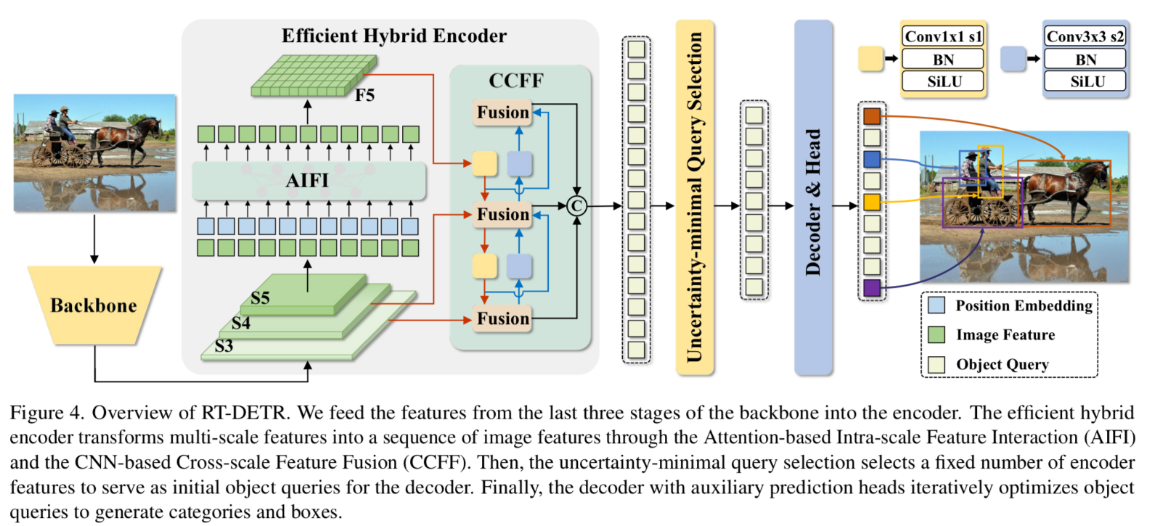
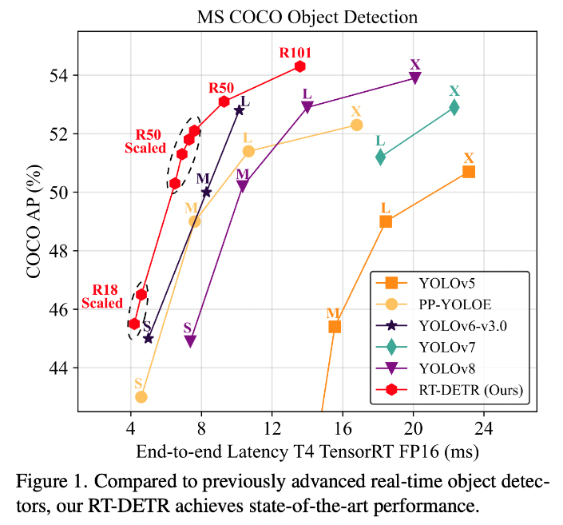
제안 모델
□ RT-DETR (Real-Time Detection Transformer)
- Baidu에서 2023년 4월에 발표한 최첨단 엔드투엔드 객체 감지 모델로, 높은 정확도를 유지하면서도 실시간 성능을 제공
- 실시간 객체 감지 분야에서 기존 CNN 기반이 아닌 DETR 기반 모델의 새로운 가능성을 제시하며, 높은 정확도와 효율성을 동시에 달성한 혁신적인 모델로, 멀티스케일 정보 처리에 유리하여 복잡한 장면에서도 성능이 뛰어남
- 기존 DETR 모델은 실시간 객체 탐지에 적합하지 않았으나, RT-DETR은 이러한 단점을 개선하여 YOLO에 가까운 속도를 제공하였음

Slide 10
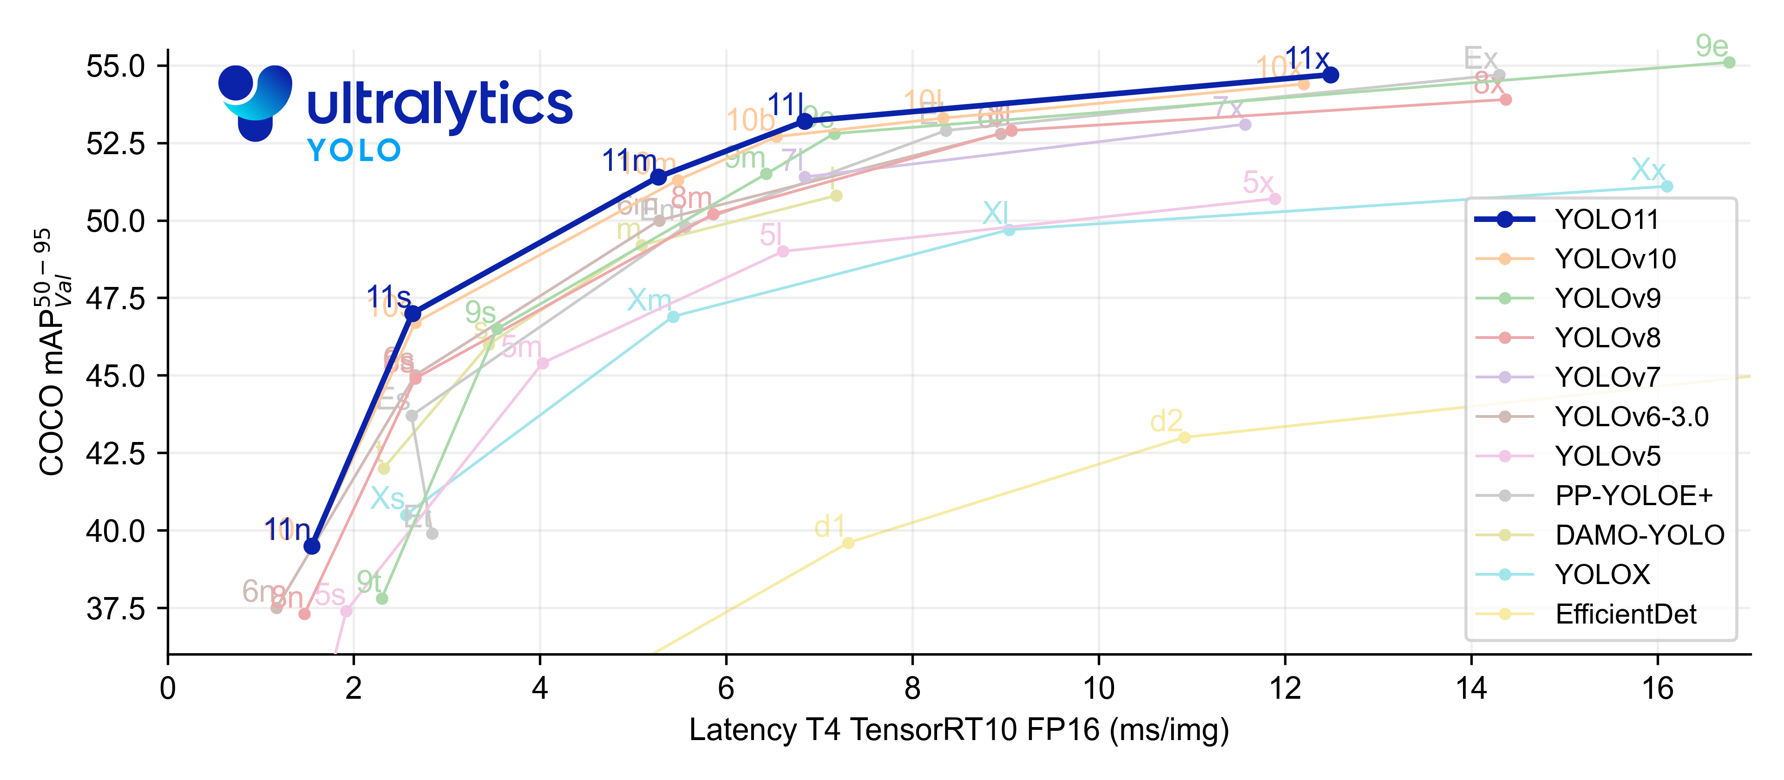
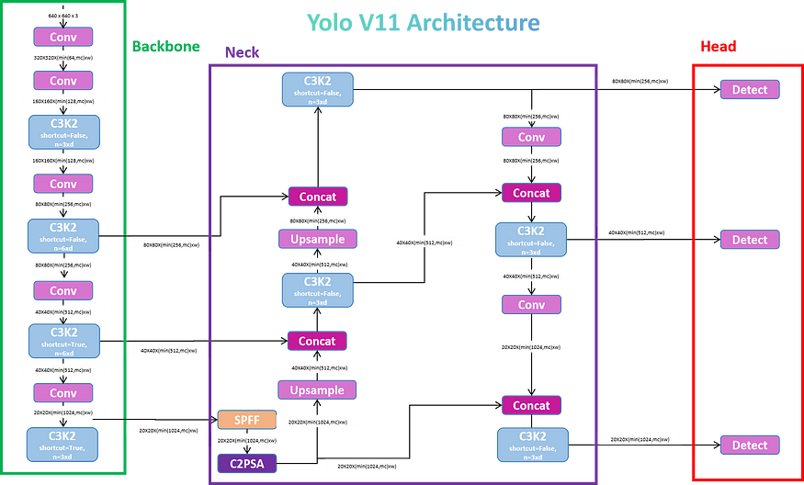
제안 모델
□ YOLO11(You Only Look Once) - N,S,M,L,X
- Ultralytics에서 2024년 9월에 개발한 최신 객체 탐지 모델로, 이전 YOLO 버전들의 성공을 기반으로 새로운 기능과 향상된 성능을 제공
- 이전 버전과 비교하여 개선된 Backbone과 Nek 아키텍처를 사용하여 특징 추출 능력을 향상
- 더 높은 평균 정밀도(mAP)를 달성하면서도 이전 버전보다 22% 적은 파라미터를 사용하여 계산 효율성을 높임
- 이전 버전의 C2F 모듈을 대체하기 위해 C3K2 모듈을 도입하였으며, SPPF 모듈 뒤에 C2PSA 모듈을 추가함. C3K2는 여러 개의 경량화된 합성곱 레이어로 구성된 블록으로, 정보 손실을 줄여 작은 객체를 보다 잘 탐지할 수 있도록 지원함

Slide 11
제안 모델
□ RT-DETR vs YOLO 비교
- 주요 차이점
항목 | RT-DETR | YOLO
모델 기반 | Transformer 기반 (DETR 계열) | CNN 기반
검출 방식 | Query-based detection (쿼리 기반 탐지) | Grid-based detection (격자 기반 탐지)
속도vs정확도 | 기존 DETR 대비 빠르지만, YOLO보다는 다소 느림 | 최적화된 CNN 구조로 빠른 속도 제공
Anchor-Free 방식 | 사용 (직접적인 바운딩 박스 예측) | 최신 YOLO (YOLOv8~11)에서 지원
End-to-End 학습 | 가능 | 가능하지만 NMS(Non-Maximum Suppression) 필요
멀티스케일 처리 | Cross-scale Feature Fusion 사용 | FPN(Feature Pyramid Network) 사용
적용 가능 분야 | - 대형 객체 탐지 - 복잡한 배경에서의 탐지 - 스케일이 다양한 객체를 탐지 | - 실시간 탐지가 필요한 환경 (자율주행, CCTV 등) - 빠른 interface가 요구되는 경우

Slide 12
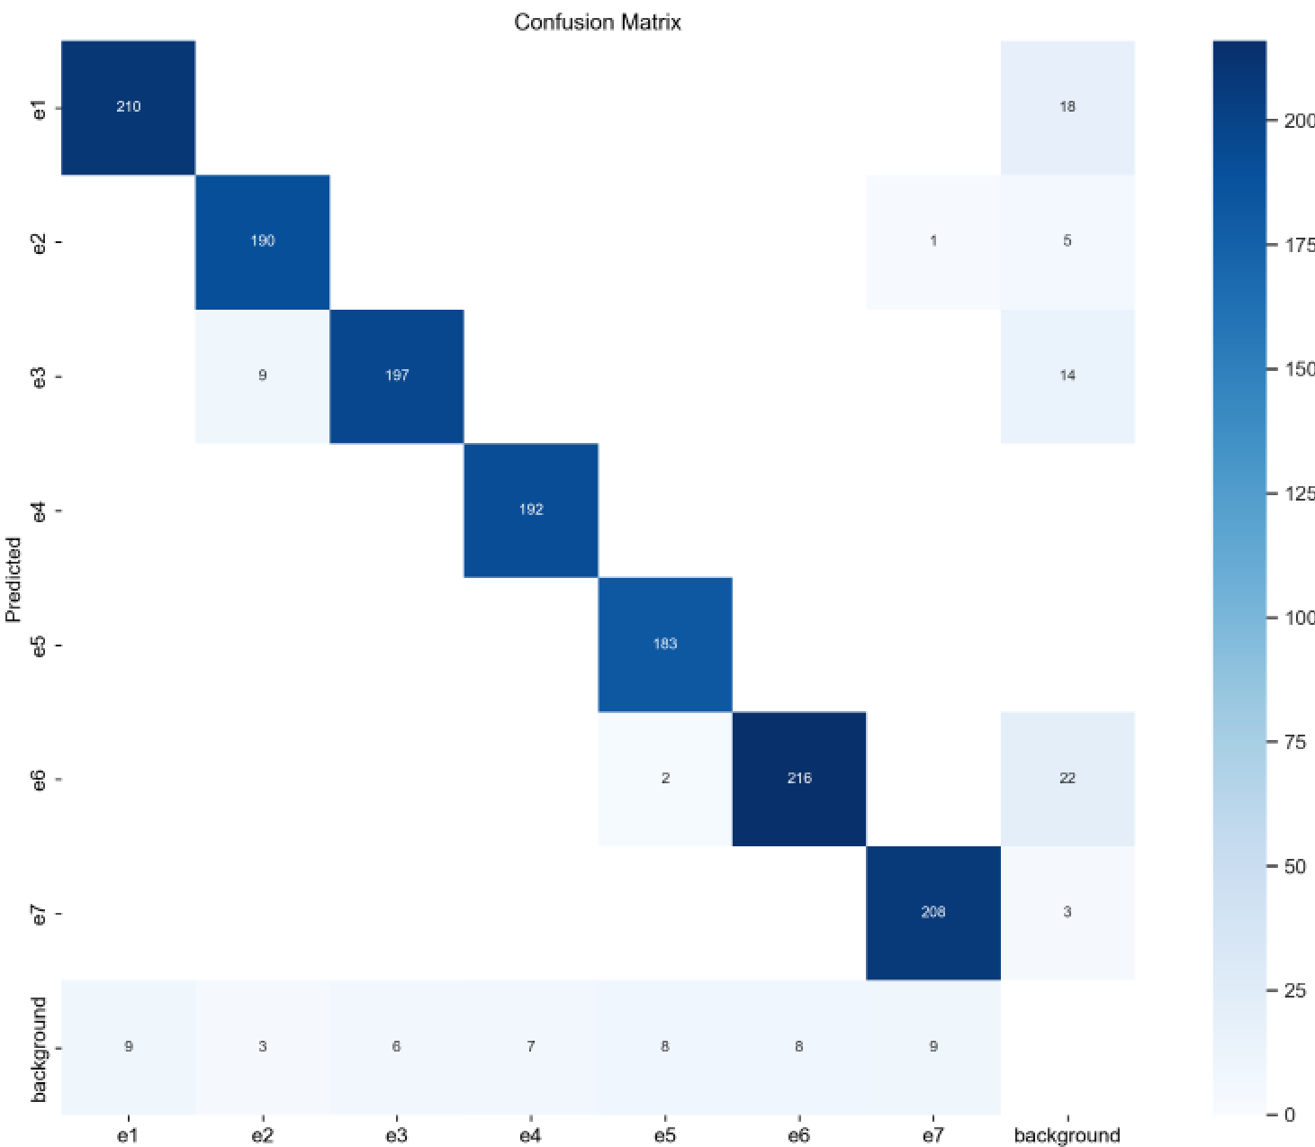
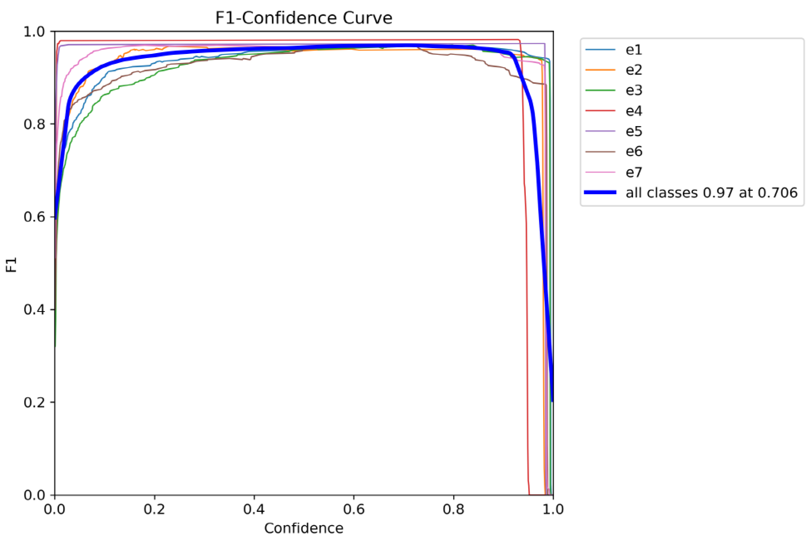
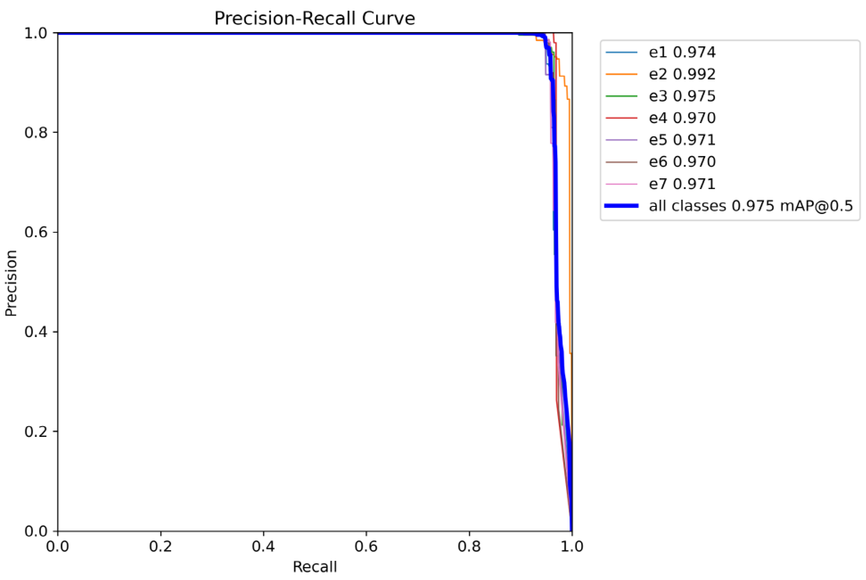
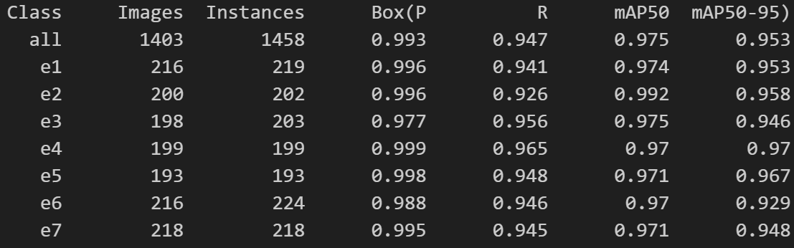
실험 결과
□ YOLO11 (N,S,M,L,X)
* epoch: 10 / batch: 16 / dropout: 3 / optimizer: AdamW (lr=0.000909, momentum=0.9)
210
18
0.96
190
5
0.94
9
197
14
0.04
0.97
192
0.96
183
0.95
2
216
22
0.01
0.96
208
3
0.95
9
3
6
7
8
8
9
0.04
0.01
0.03
0.04
0.04
0.04
0.04
[Test Data의 오차 행렬]
- 학습시간 : 0.13H (약 8분)
- Precision : 0.992
- recall : 0.946
- mAP@50 : 0.974
- mAP50-95 : 0.953

Slide 13
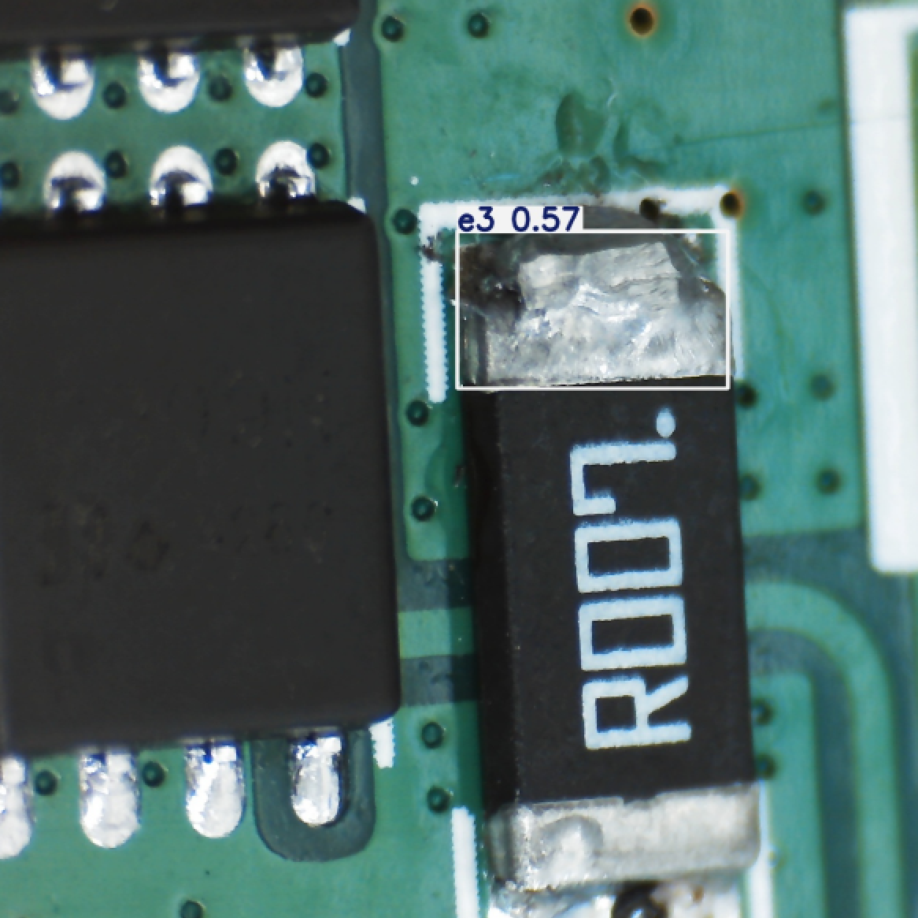
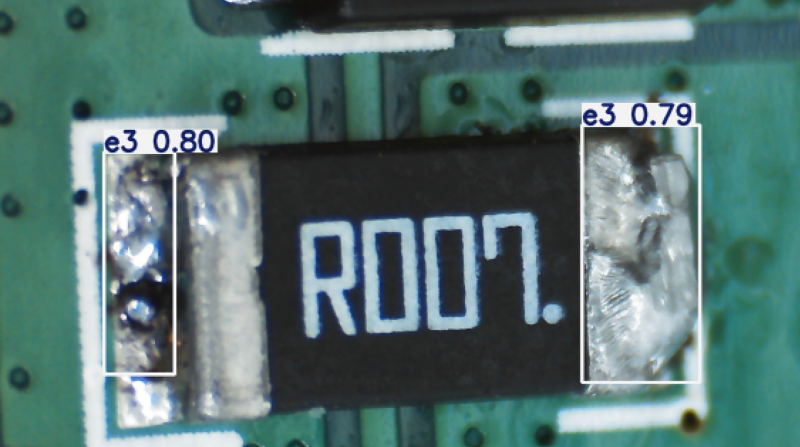
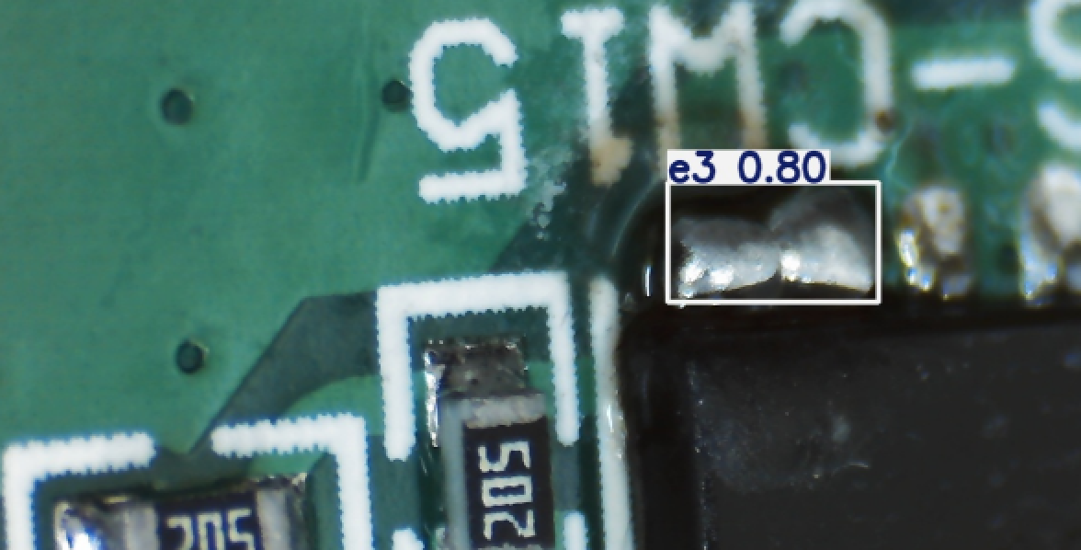
실험 결과
□ 실험 결과 검토
- e2(과납)에 대해, e3(겹침)으로 오탐지하는 경우는 아래와 같음
- 크기가 큰 저항의 경우, 과납된 경우에도 겹침과 같이 가로로 길게 납땜된 모습이므로, 구분하기 어려울 수 있음
[e2(과납)를 e3(겹침)로 오탐지한 경우]
[실제 e3(겹침)의 모습]

Slide 14
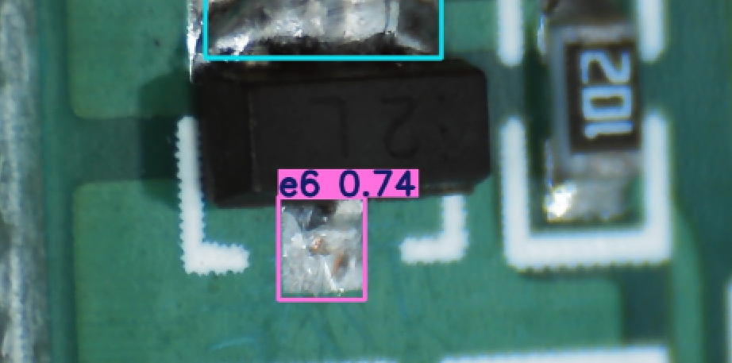
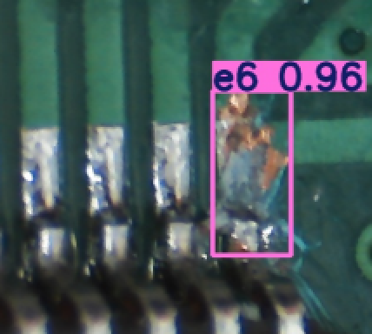
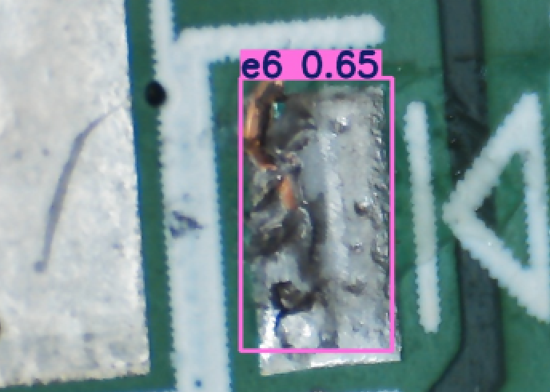
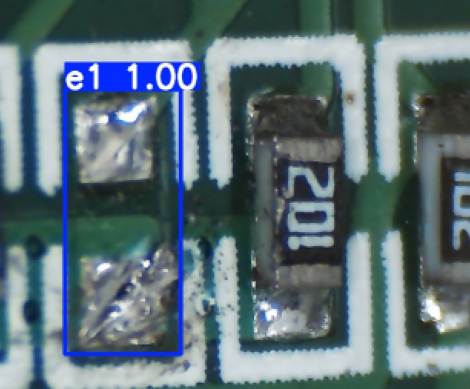
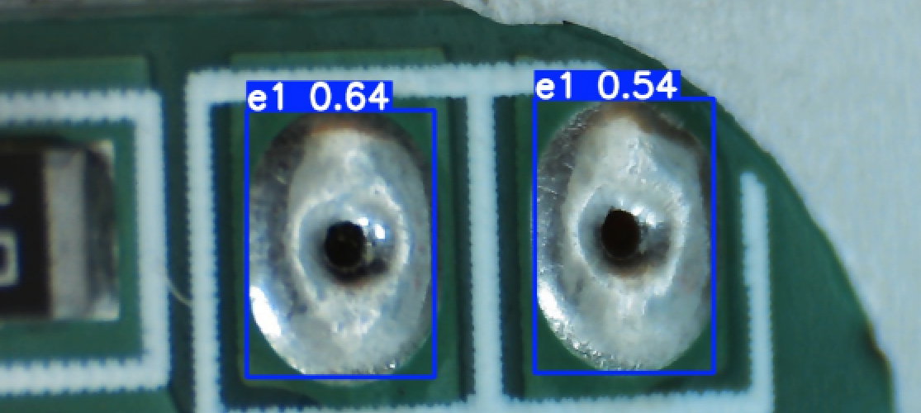
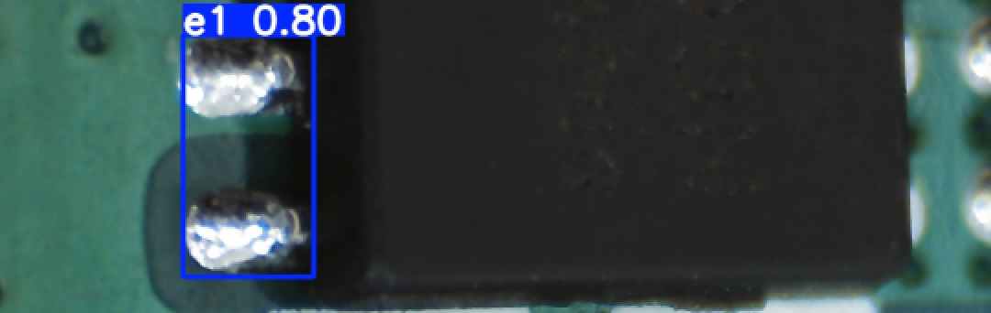
실험 결과
□ 실험 결과 검토
- 불량이 아닌 것을 불량으로 탐지하는 경우 중, 가장 비중이 큰 e6(스크래치)는, 아래와 같이 불량 시료를 만들던 중 생겼던 미세 스크래치를 탐지하는 경우가 많았음
[e6(스크래치)로 오탐지한 경우]
[실제 e6(스크래치)불량]
- 또한, 두번째로 비중이 큰 e1(미삽)은, 아래와 같이 PCB의 Hall을 누락된 부분으로 오인하는 경우와 IC의 납땜 부분을 누락된 부분으로 오인하는 경우 등이 많았음
[e1(미삽)으로 오탐지한 경우]
[실제 e1(미삽) 불량]

Slide 15
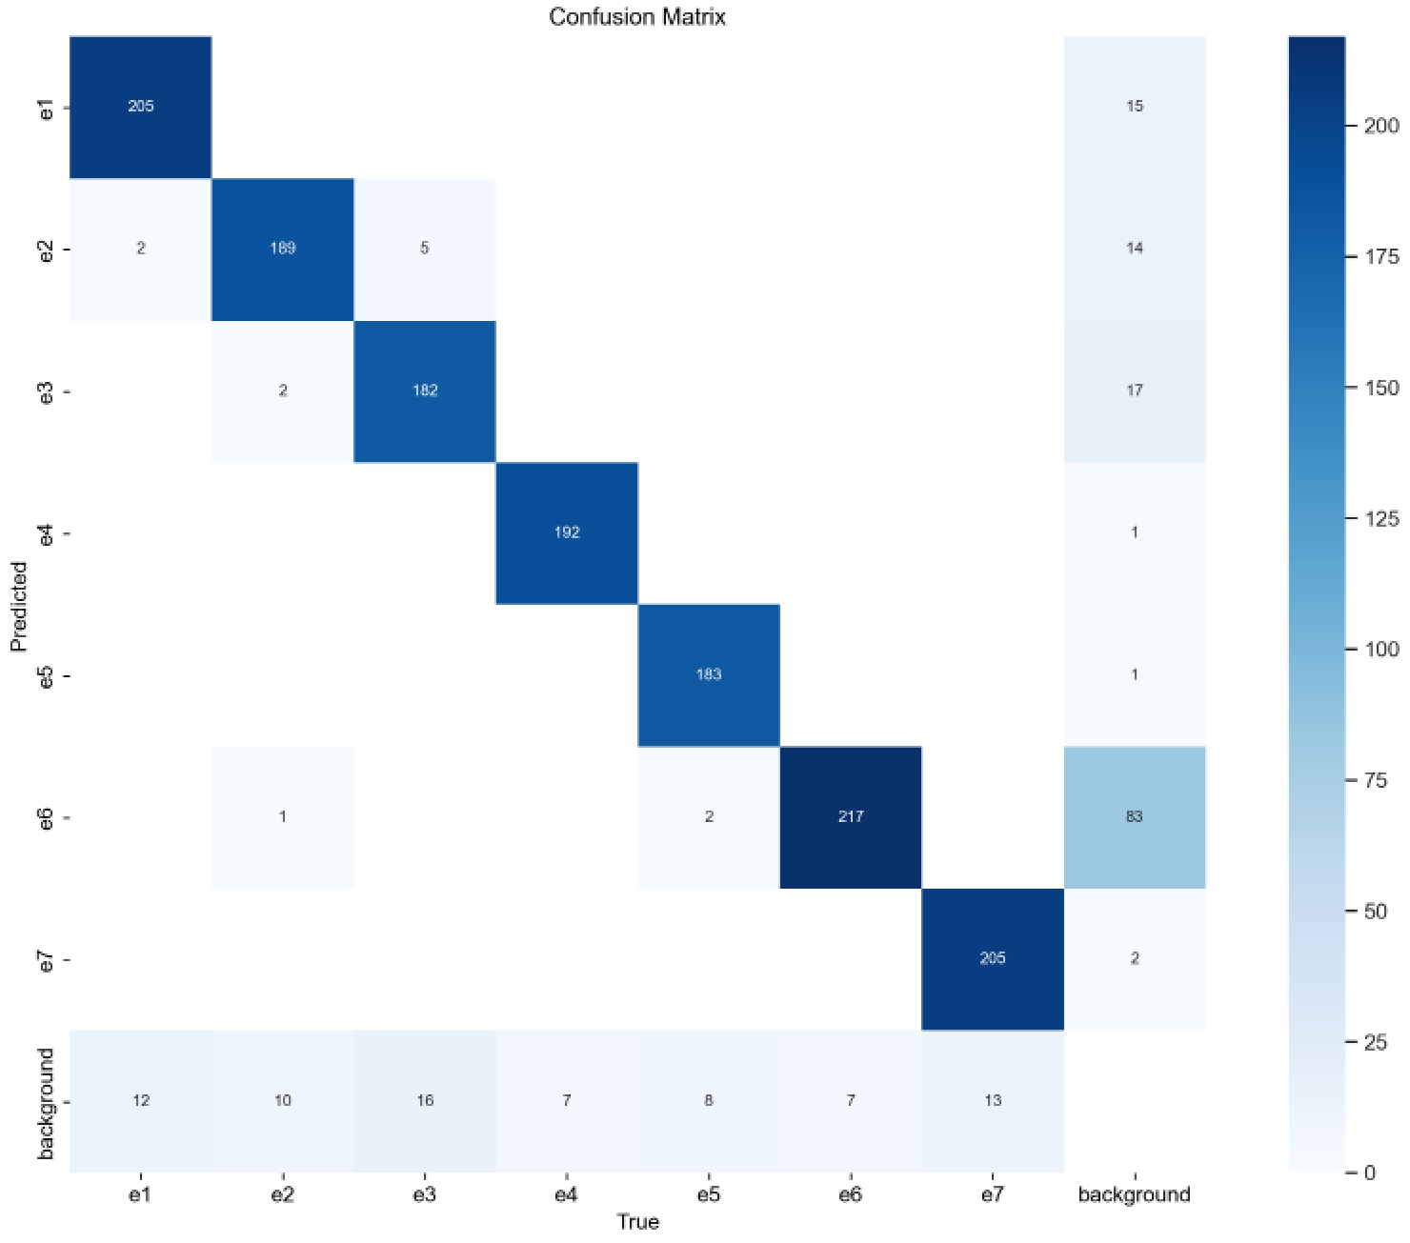
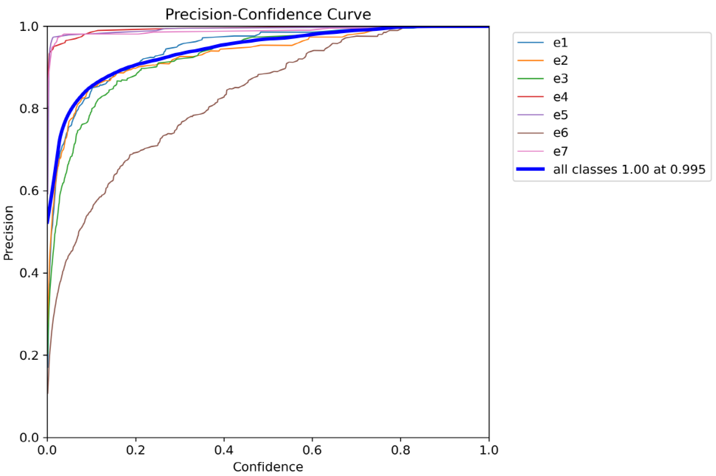
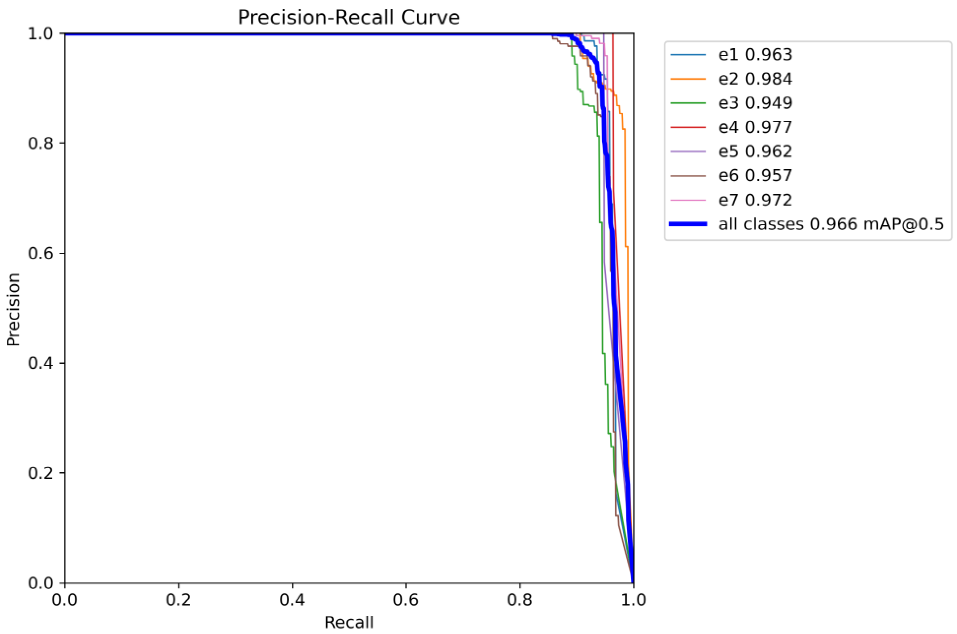
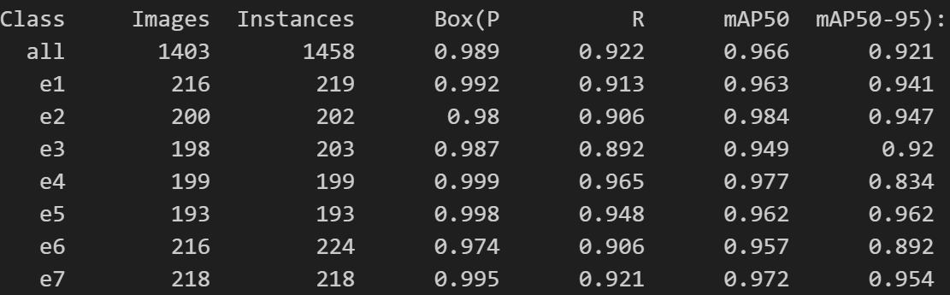
실험 결과
□ YOLO11 (N,S,M,L,X)
* epoch: 10 / batch: 16 / dropout: 3 / optimizer: AdamW (lr=0.000909, momentum=0.9)
205
15
0.94
2
189
5
14
0.94
2
182
17
0.90
192
0.96
183
0.95
2
217
83
0.97
205
2
0.94
12
10
16
7
8
7
13
0.05
0.05
0.08
0.04
0.04
0.03
0.06
[Test Data의 오차 행렬]
- 학습시간 : 0.2H (12분)
- Precision : 0.989
- recall : 0.921
- mAP@50 : 0.966
- mAP50-95 : 0.921

Slide 16
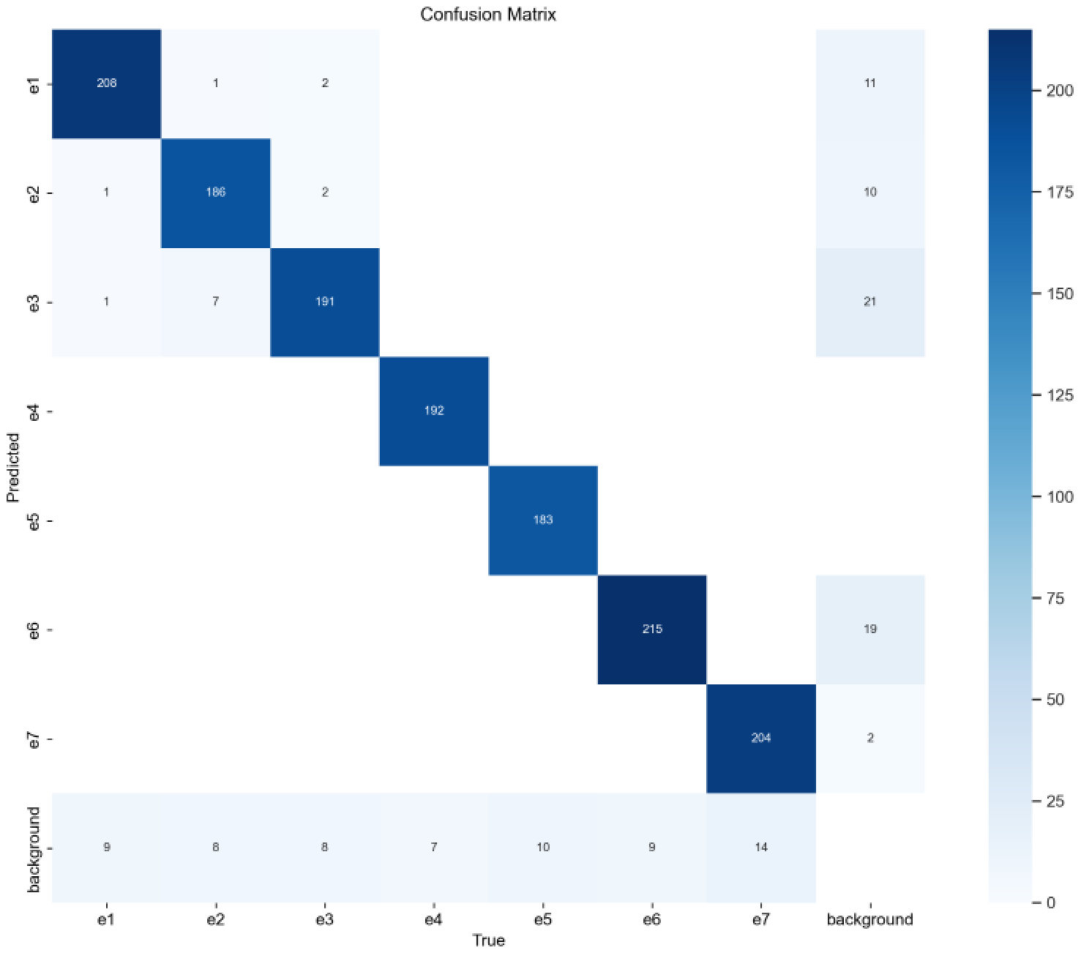
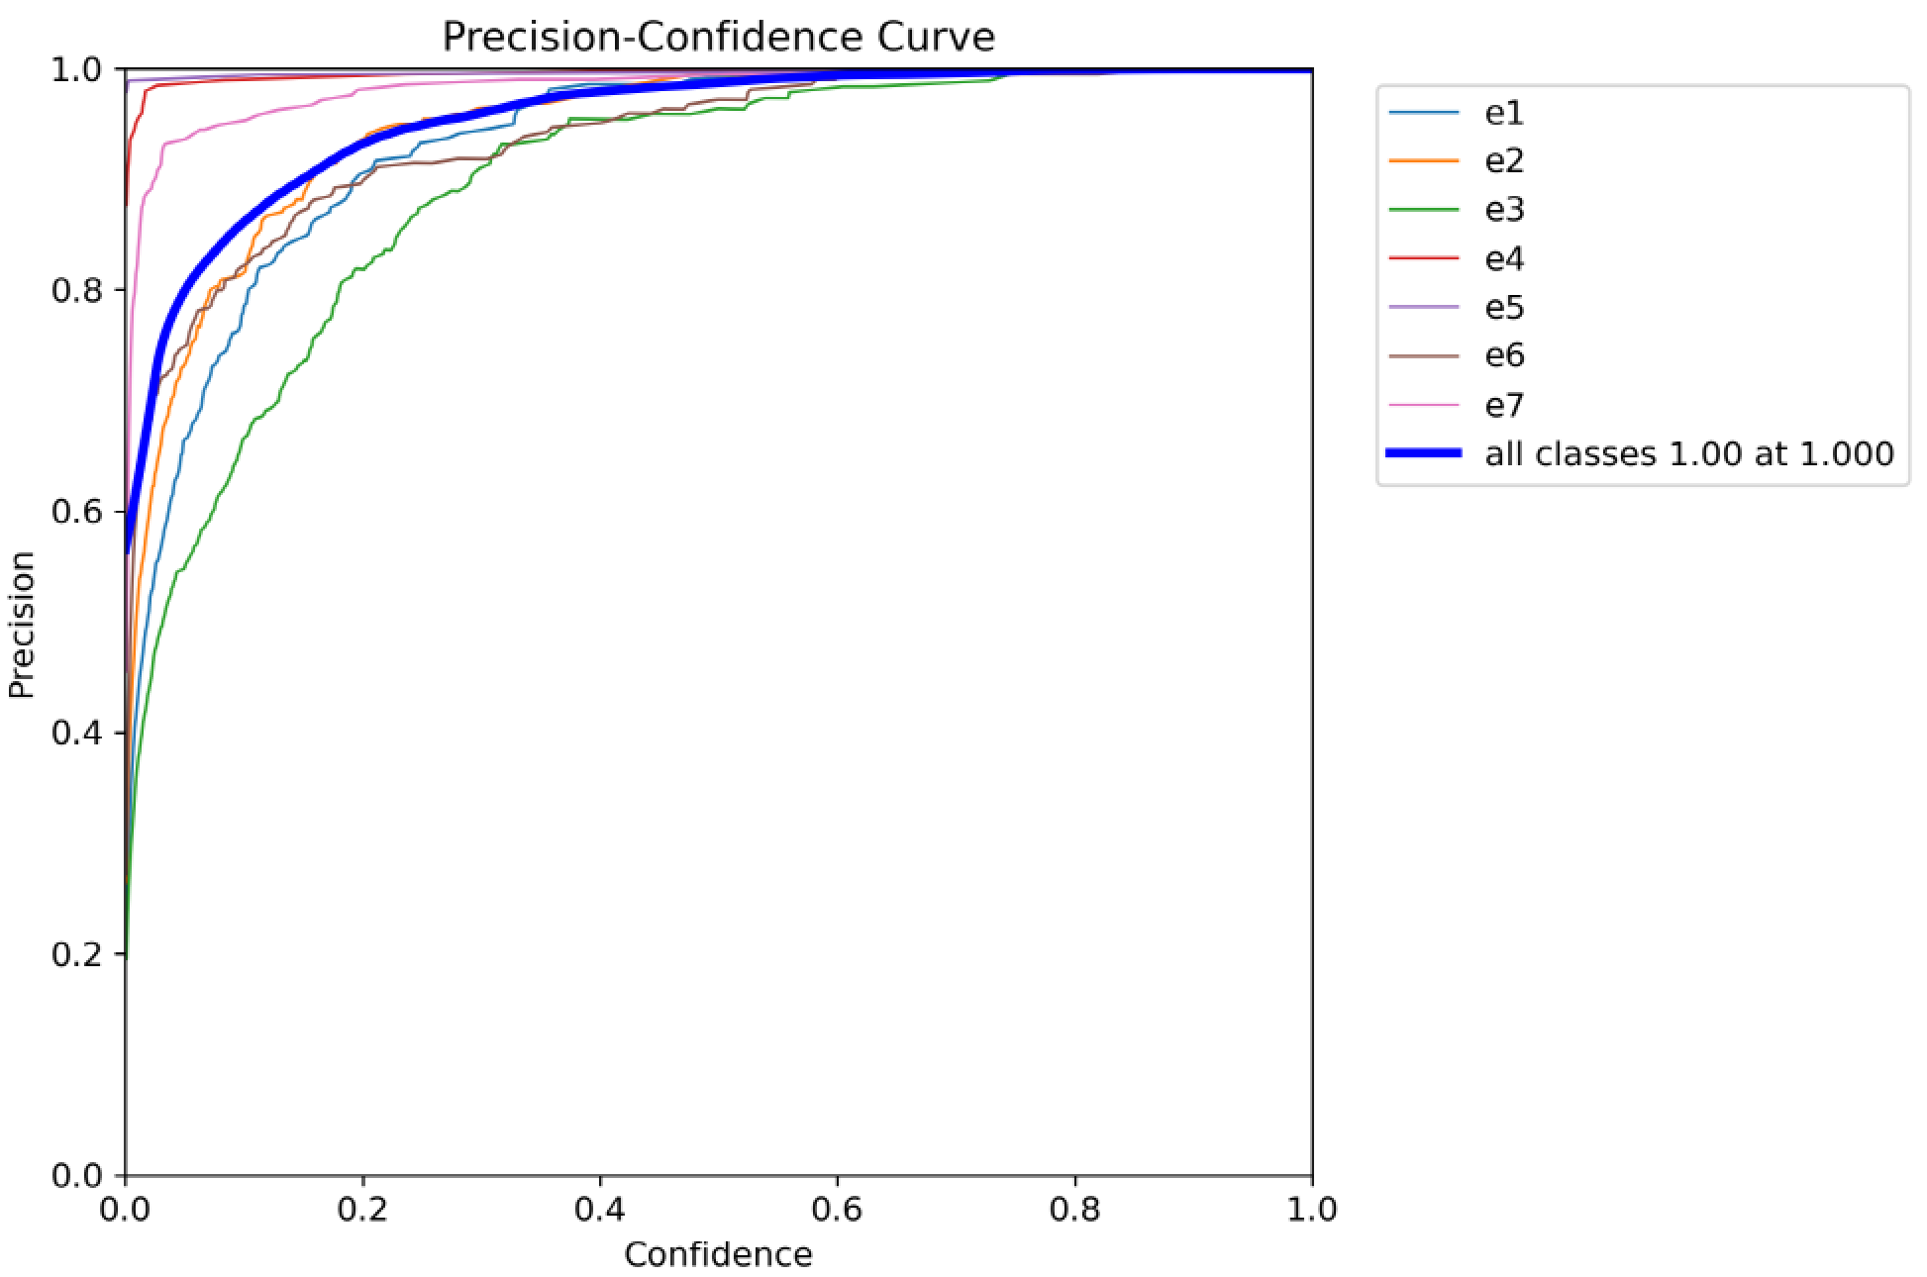
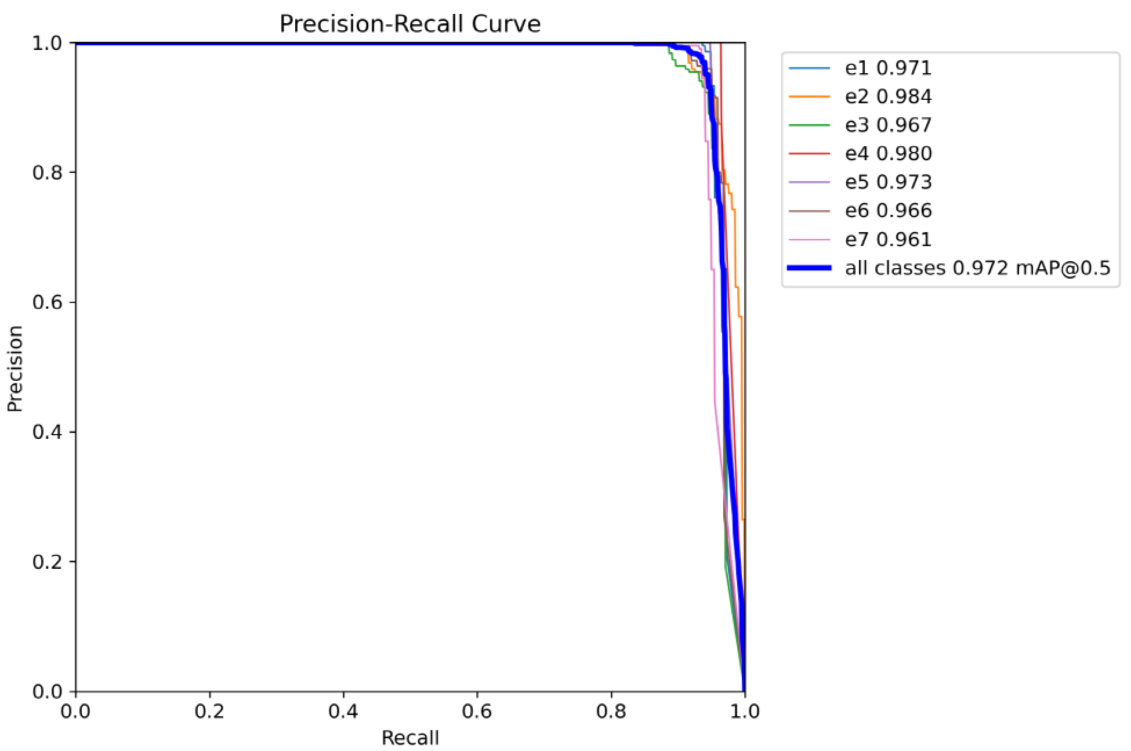
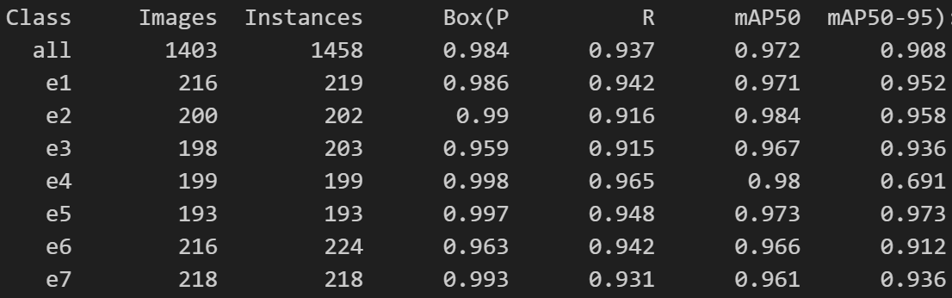
실험 결과
□ YOLO11 (N,S,M,L,X)
* epoch: 10 / batch: 16 / dropout: 3 / optimizer: AdamW (lr=0.000909, momentum=0.9)
208
2
11
0.95
186
2
10
0.92
7
191
21
0.94
192
0.96
183
0.95
215
19
0.96
204
2
0.94
9
8
8
7
10
9
14
0.04
0.04
0.04
0.04
0.05
0.04
0.06
[Test Data의 오차 행렬]
- 학습시간 : 0.6H (36분)
- Precision : 0.983
- recall : 0.936
- mAP@50 : 0.971
- mAP50-95 : 0.908

Slide 17
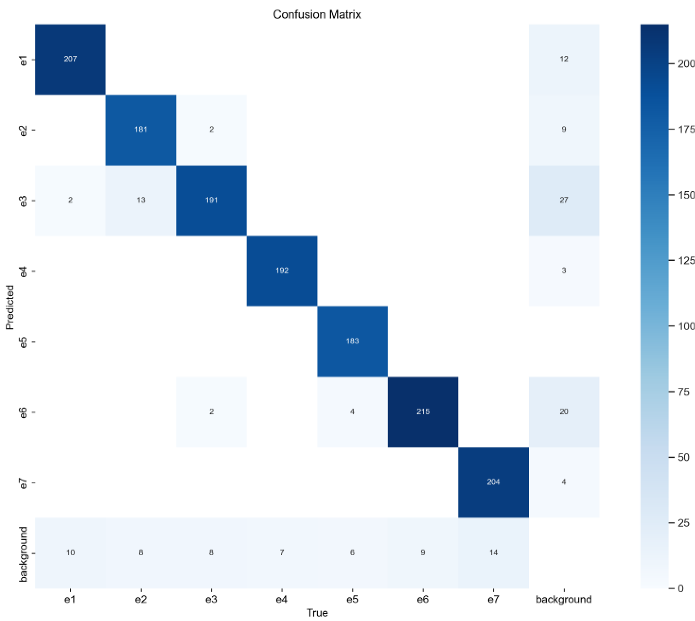
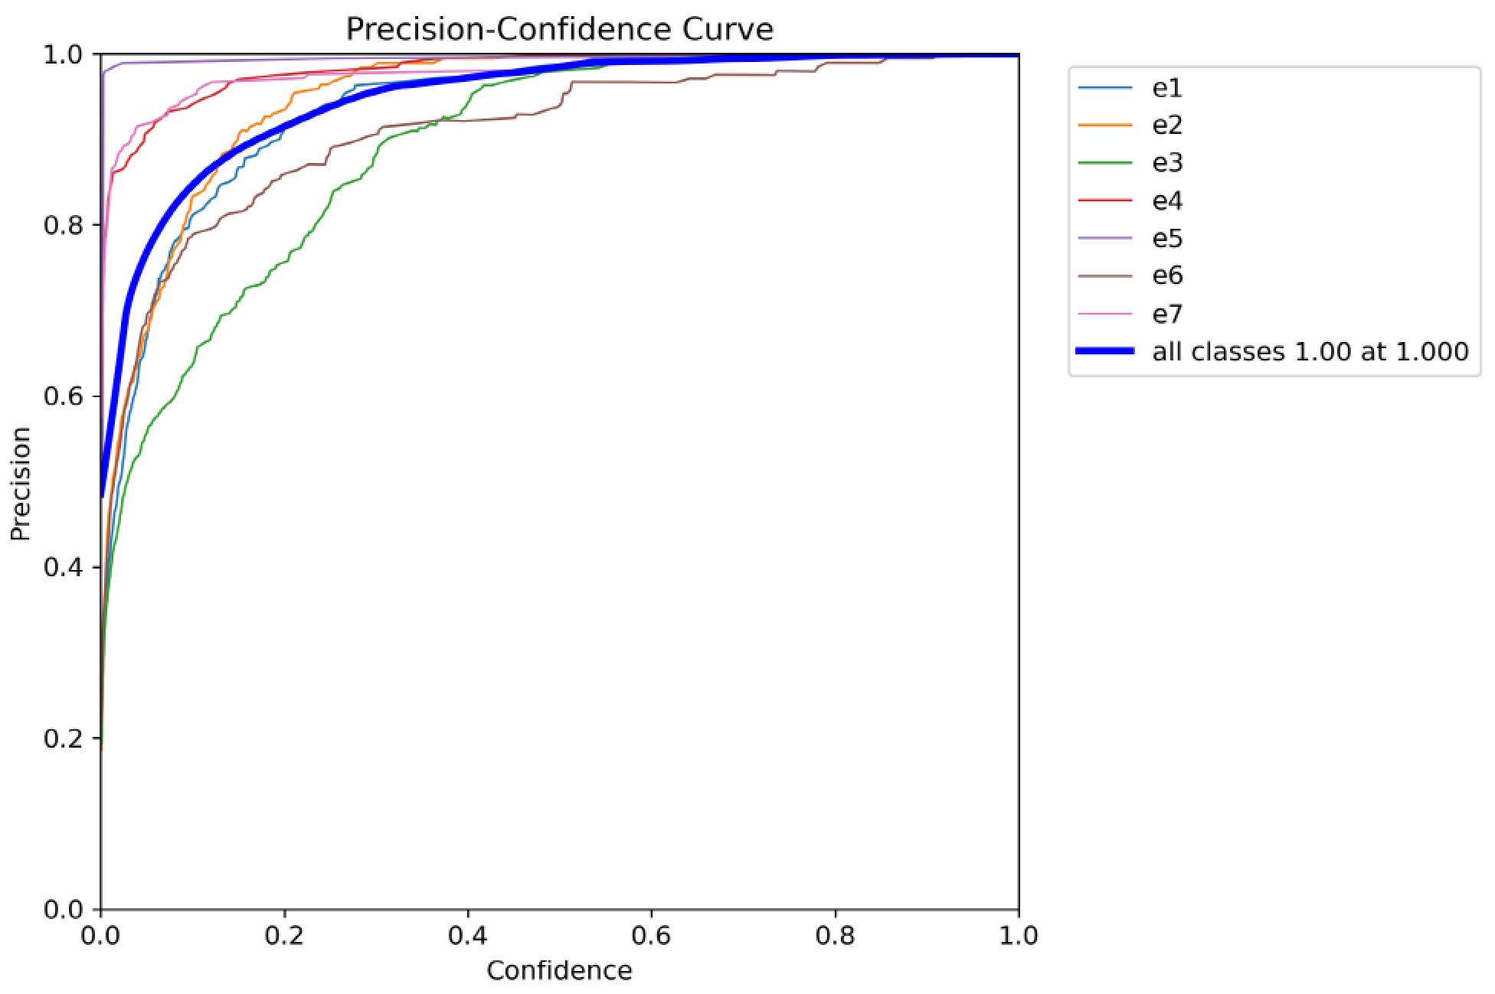
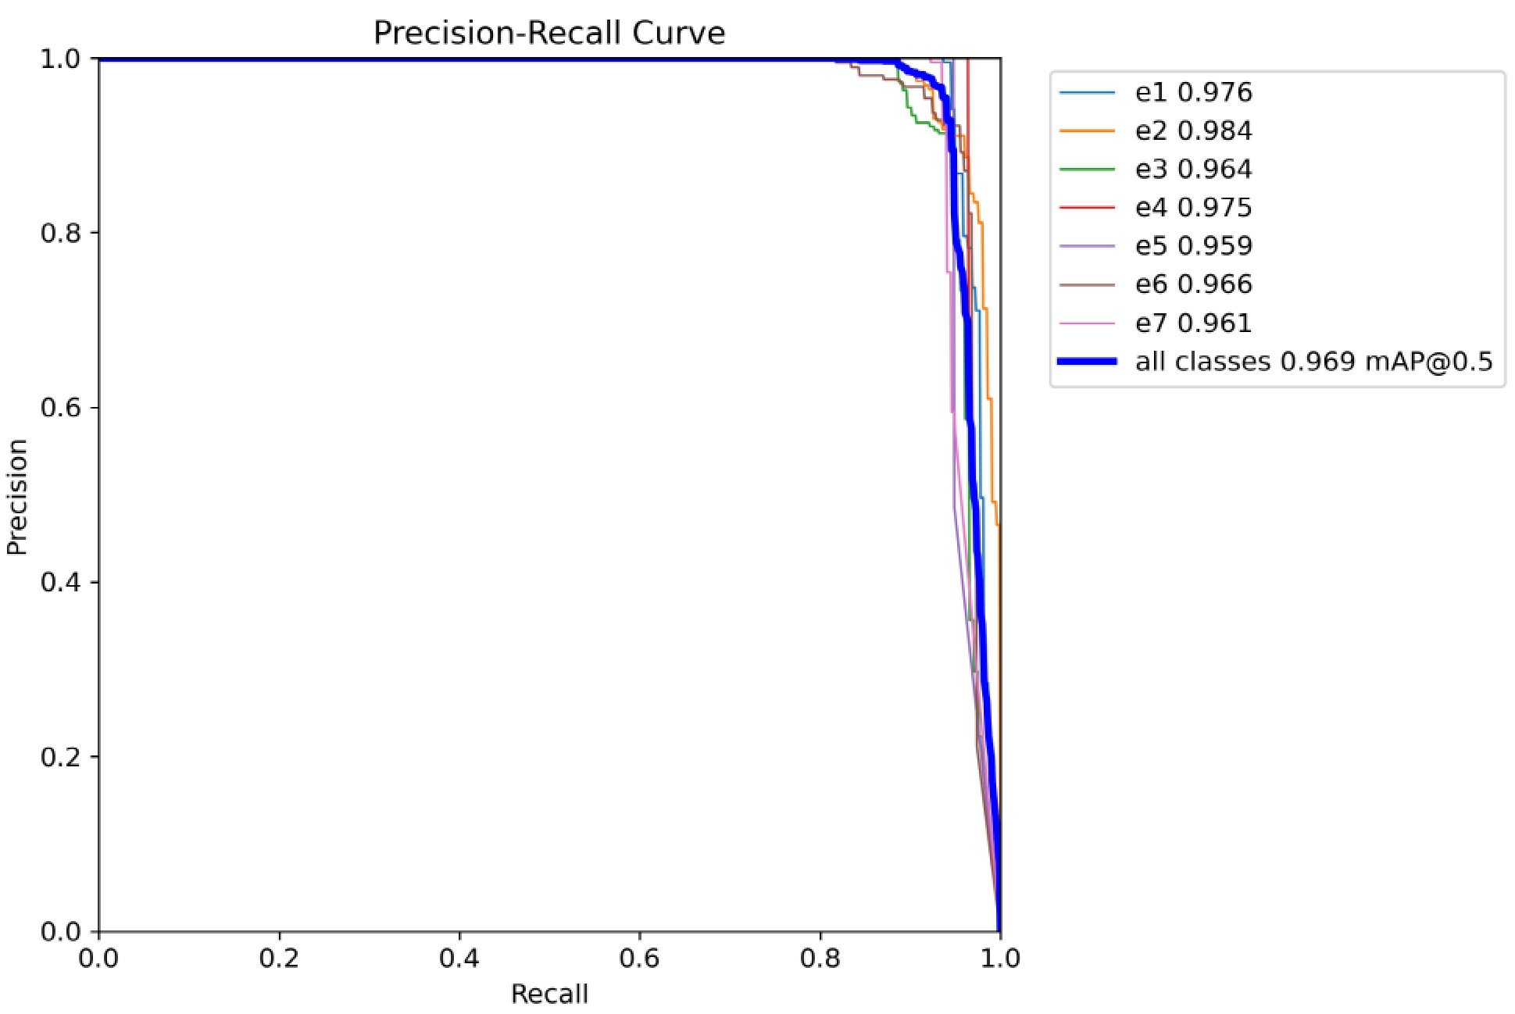
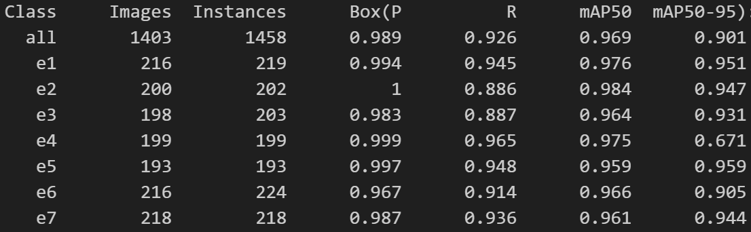
실험 결과
□ YOLO11 (N,S,M,L,X)
* epoch: 10 / batch: 16 / dropout: 3 / optimizer: AdamW (lr=0.000909, momentum=0.9)
207
12
0.95
181
2
9
0.90
2
13
191
27
0.94
192
3
0.96
183
0.95
2
4
215
20
0.96
204
4
0.94
10
8
8
7
6
9
14
0.05
0.04
0.04
0.04
0.03
0.04
0.06
[Test Data의 오차 행렬]
- 학습시간 : 2.4H (2시간 24분)
- Precision : 0.989
- recall : 0.925
- mAP@50 : 0.969
- mAP50-95 : 0.901

Slide 18
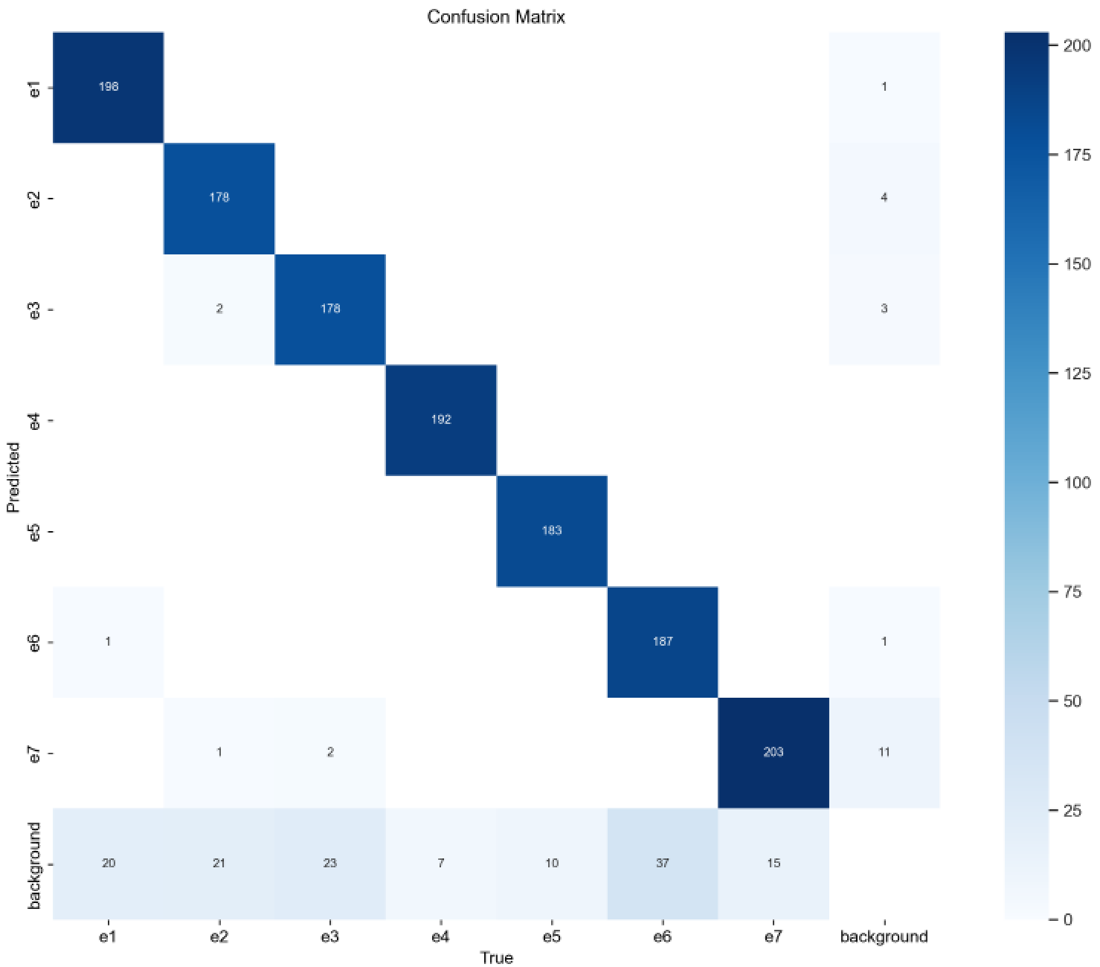
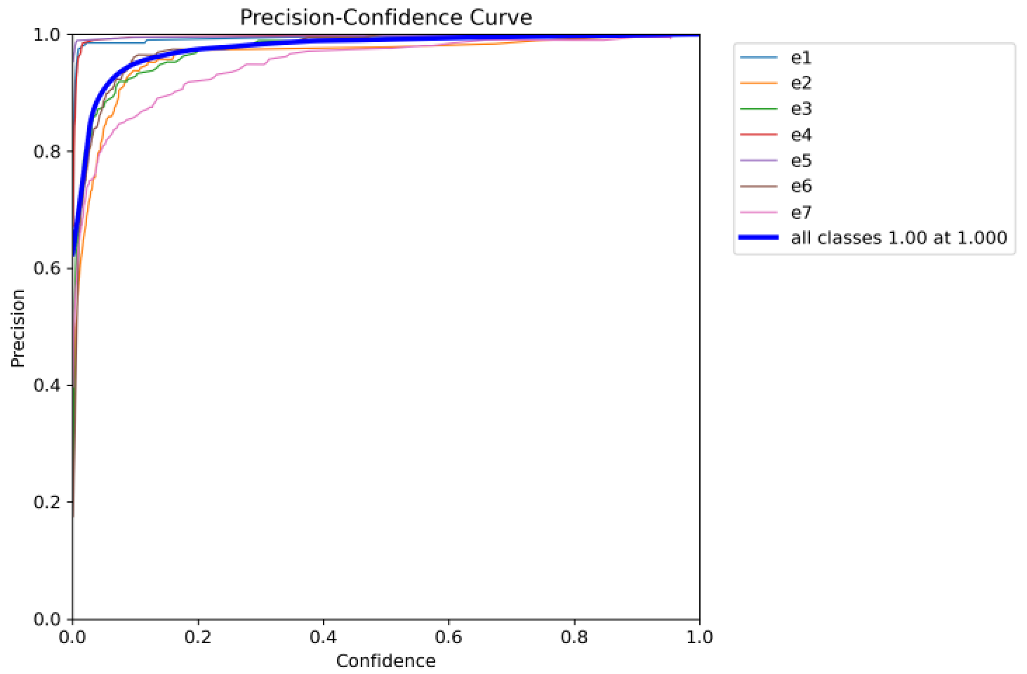
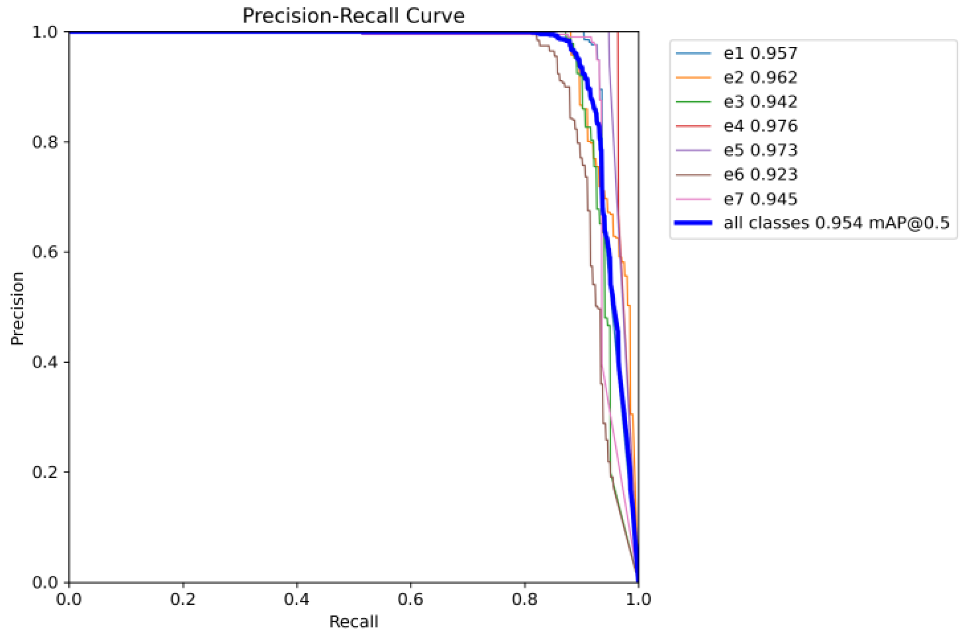
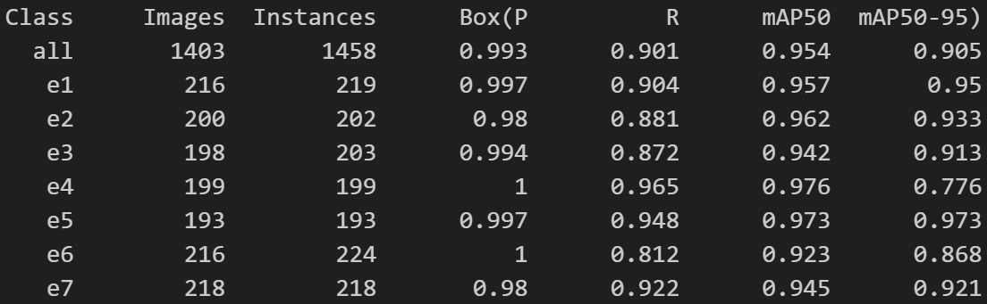
실험 결과
□ YOLO11 (N,S,M,L,X)
* epoch: 10 / batch: 16 / dropout: 3 / optimizer: AdamW (lr=0.000909, momentum=0.9)
198
1
0.90
178
4
0.88
2
178
3
0.88
192
0.96
183
0.95
187
1
0.83
2
203
11
0.93
20
21
23
7
6
37
15
0.09
0.10
0.11
0.04
0.05
0.17
0.07
[Test Data의 오차 행렬]
- 학습시간 : 9.8H (9시간 48분)
- Precision : 0.992
- recall : 0.900
- mAP@50 : 0.953
- mAP50-95 : 0.904

Slide 19
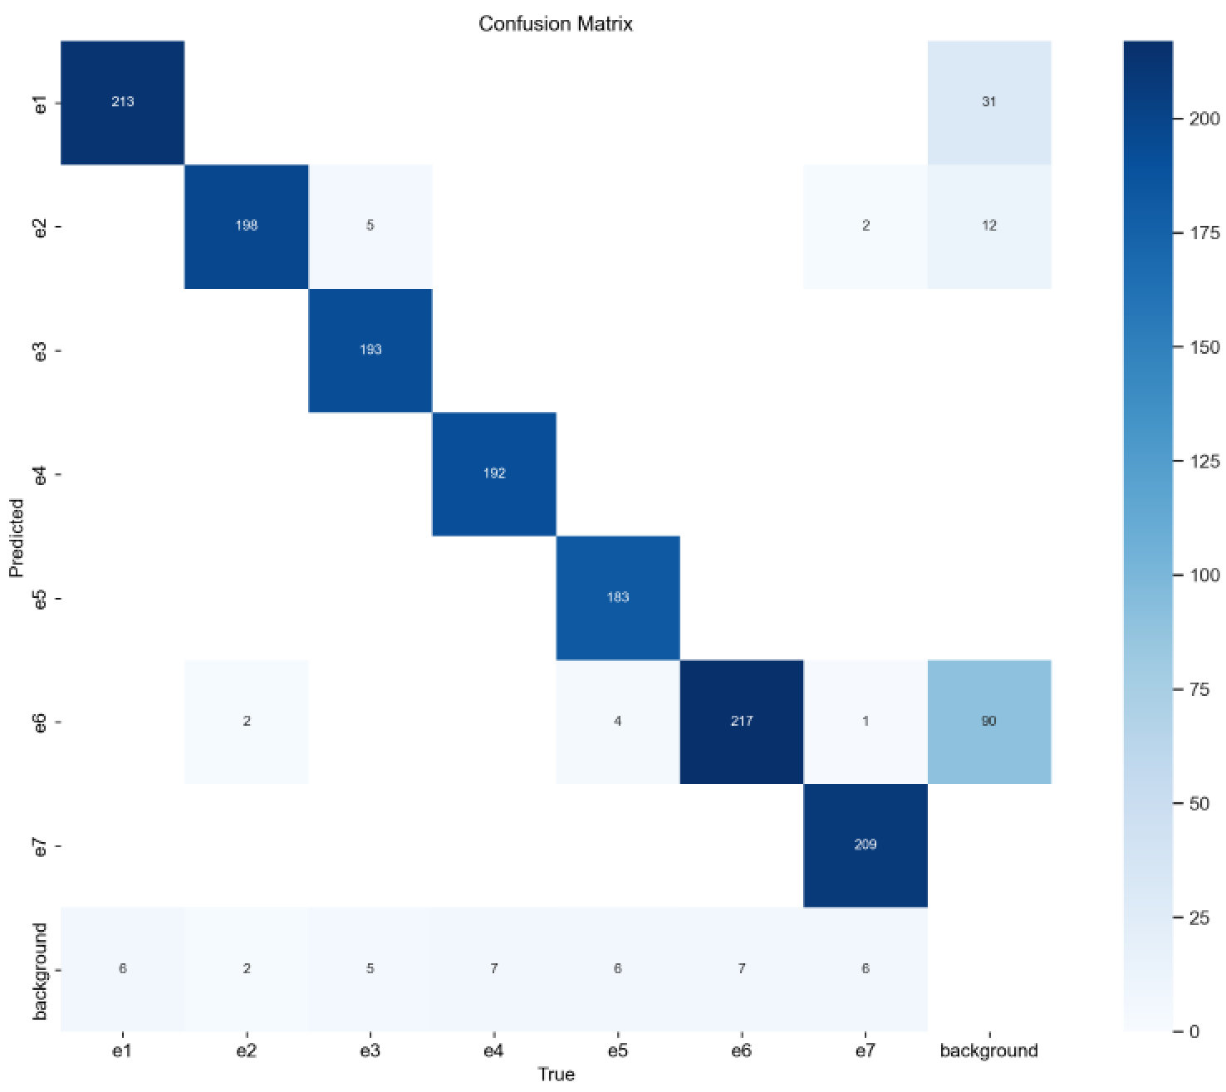
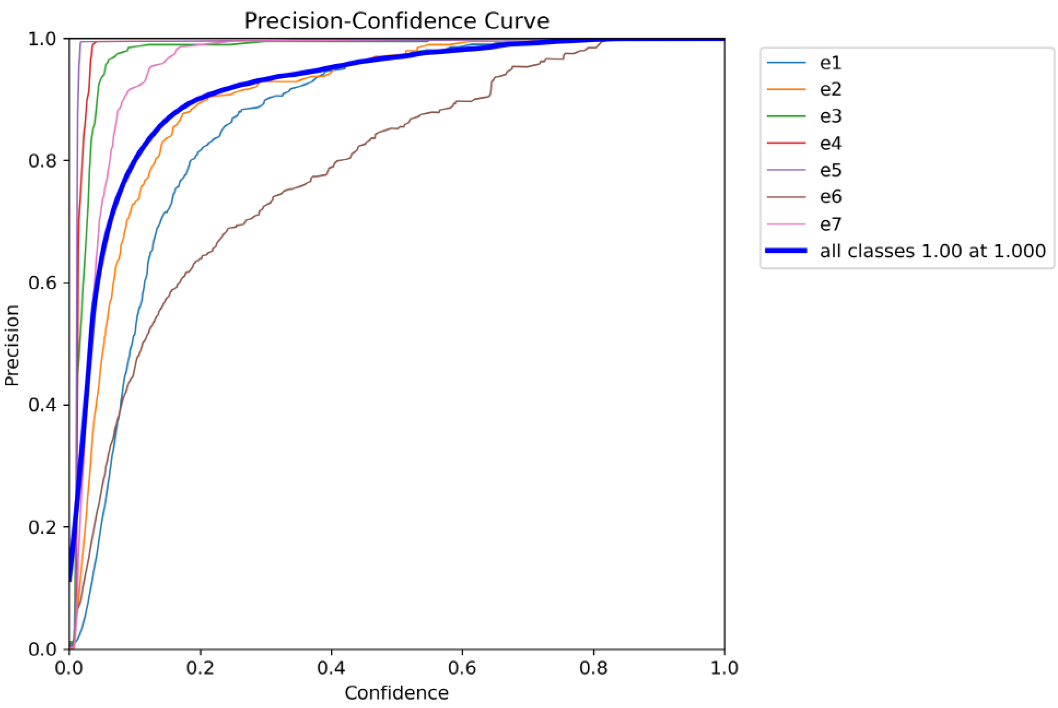
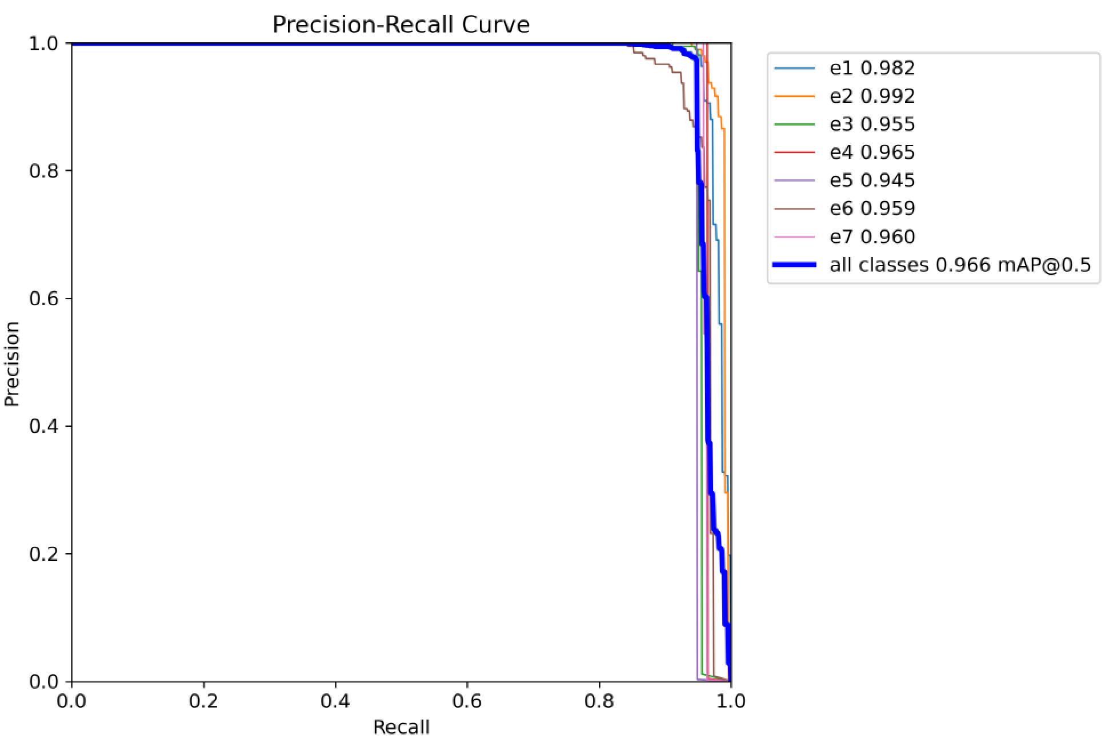
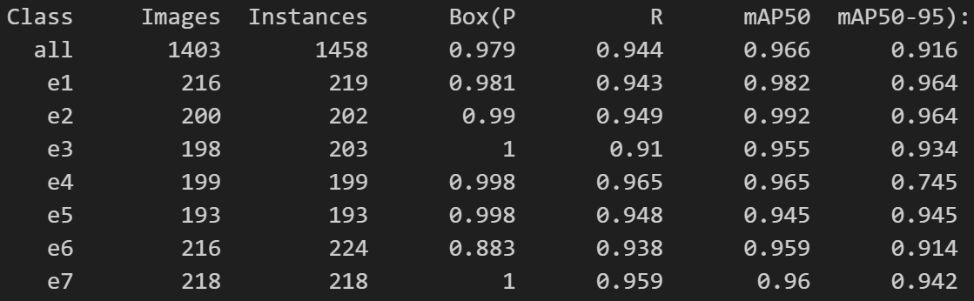
연구 결과
□ RT-DETR
* epoch: 10 / batch: 16 / dropout: 3 / optimizer: AdamW (lr=0.000909, momentum=0.9)
213
31
0.97
198
9
2
12
0.98
193
0.95
192
0.96
183
0.95
2
4
217
90
0.97
209
0.96
6
2
5
7
6
7
6
0.03
0.01
0.02
0.04
0.03
0.03
0.03
[Test Data의 오차 행렬]
- 학습시간 : 8.8H (8시간 48분)
- Precision : 0.979
- recall : 0.944
- mAP@50 : 0.966
- mAP50-95 : 0.916

Slide 20
결과 비교
□ 모델별 성능 비교
- 학습시간 비교
- 예측률/재현률 및 mAP@50 성능 비교

Slide 21
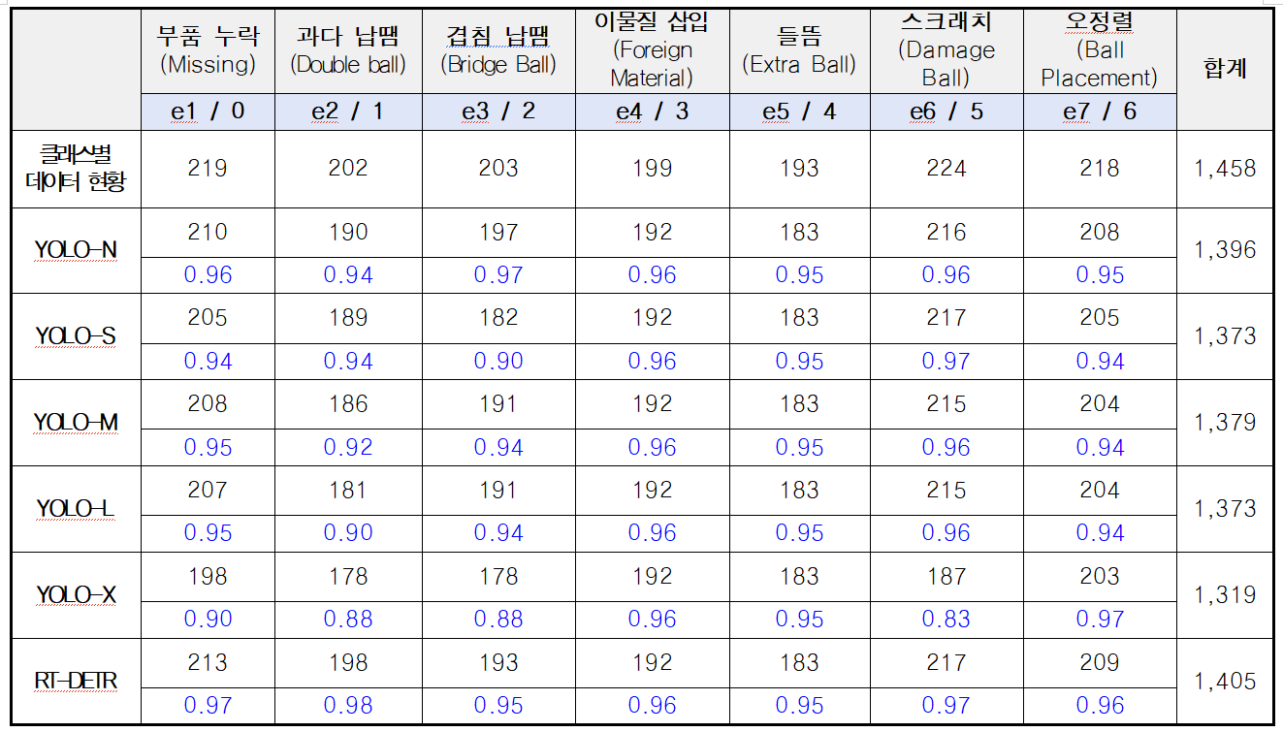
결과 비교
□ 모델별 성능 비교
- 모델별 불량 검출 현황(오차 행렬 기준)
95.7%
96.4%
→ 불량을 가장 많이 탐지한 모델은 RT-DETR이었으며, YOLO 모델 중 성능이 가장 좋은 모델은 YOLO-N 모델임(다만 이 둘의 차이는 크지 않음). RT-DETR에 비해 YOLO-N 모델은 초경량 모델이므로, 가성비를 높이기 위해 YOLO-N 모델의 성능을 RT-DETR과 동일한 수준으로 높이고자 함

Slide 22
1. 데이터셋 규모 대비 적정 모델 크기
총 학습 인스턴스 수는 약 4,413개로, 이는 대규모 학습(수십만 장)에 비해 상대적으로 작고 제한적인 데이터셋임
이 경우, 매개변수 수가 많은 모델(L, X)은 과적합(overfitting)의 위험이 높아질 수 있으며, 모델이 복잡한 표현을 학습하느라 일반화 성능이 저하될 수 있음
반면, YOLOv11-N은 복잡도를 제한하여 적은 데이터에서 더 효율적으로 일반화 성능을 확보했을 가능성이 큼
2. 불량 유형의 시각적 패턴이 단순하고 강력함
SMT 불량 유형은 대부분 뚜렷한 경계, 윤곽, 구조적 결함이 동반되며, 상대적으로 저차원 특징만으로도 충분히 구분 가능한 경우가 많음
YOLOv11-N처럼 shallow하면서도 성능이 정제된 네트워크가 불필요하게 복잡한 고차 표현 없이도 충분히 학습할 수 있었던 것으로 해석
→ 데이터셋 규모가 중소형일 때, 최신 구조의 경량 모델은 과도한 복잡도 없이도 더 효율적으로 학습하고 일반화할 수 있으며, 시각적 패턴이 명확한 분야(SMT 공정 등)에서는 오히려 가장 단순한 모델이 최고의 성능을 낼 수 있다

Slide 23

모델 성능 개선
□ YOLOv11-N 모델의 성능 개선
- YOLOv11-N 모델의 성능을 개선하기 위해 하이퍼 파라미터 튜닝을 진행함
- 데이터 증강에 관련된 파라미터들을 변경하였음. 앞서 불량 학습 시 촬영했던 4장의 이미지 중 불량이 잘 보이는 1~2장만 사용하는 경우가 있었으므로, 데이터의 회전 및 반전에 관련된 데이터 증강 파라미터를 변경하여 성능 개선을 확인하고자 함
- 해당 파라미터들은 아래와 같이 3개이며, 회전 각도 및 이미지 반전/대칭 확률을 지정함
- 나머지 두개를 고정한 상태로 하나씩 0부터 1.0(180)까지 0.1 간격(22.5도 간격)변경하며, 불량 탐지 성능이 가장 좋은 파라미터를 찾아봄

Slide 24



모델 성능 개선
□ YOLOv11-N 모델의 성능 개선
- 실험 결과, 아래와 같이 degress = 180, flipud = 0.5, fliplr = 0.2 일때 각자 가장 좋은 성능을 보였음. 따라서, 해당 파라미터로 변경하여 성능을 확인

Slide 25

모델 성능 개선
□ YOLOv11-N 모델의 성능 개선
- 실험 결과, 아래와 같이 degress = 180, flipud = 0.5, fliplr = 0.2일 때의 성능을 확인해보았으며, 그 외 두 번째 및 세 번째 성능이 좋았던 파라미터로도 확인하기 위해 총 16개의 조합을 만들어 성능을 확인함. 확인결과, degress = 0, flipud = 0, fliplr = 0.2일 때 가장 좋은 성능을 보임

Slide 26




모델 성능 개선
□ YOLOv11-N 모델의 성능 개선
- 아래와 같이 degress = 0, flipud = 0.5, fliplr = 0.2 조합으로 최종 성능을 확인하였음
211
0.96
192
0.95
7
200
0.03
0.99
192
0.96
183
0.95
218
0.97
208
0.95
6
3
3
7
6
7
6
0.04
0.01
0.01
0.04
0.05
0.03
0.04
[Test Data의 오차 행렬]
- 학습시간 : 0.13H (약 8분)
- Precision : 0.993
- recall : 0.947
- mAP@50 : 0.976
- mAP50-95 : 0.955

Slide 27

모델 성능 개선
□ YOLOv11-N 모델의 성능 개선 후 RT-DETR과 비교
- YOLOv11-N의 성능 개선 전/후 및 RT-DETR과 비교하여 아래와 같은 결과를 보임
95.7%
96.2%
96.4%

Slide 28
결 론
□ 오차 행렬 기준으로 기본 성능이 좋은 모델은 RT-DETR
- 총 6개의 모델 중 RT-DETR이 가장 많은 불량을 찾아냄
- 다만, YOLO11-N모델과 큰 차이를 보이지는 않았음
- RT-DETR에 비해 YOLO-N 모델은 초경량 모델이므로, 가성비를 높이기 위해 YOLO-N 모델의 성능을 RT-DETR과 동일한 수준으로 높이고자 이미지 증강과 관련된 하이퍼 파라미터를 변경하였고, degress = 0, fliplr = 0.5, flipud = 0.2, 일 때 가장 좋은 성능을 보였음
□ YOLO11-N 모델의 개선 후 RT-DETR과 비슷한 수준의 성능을 확인
- YOLO11-N 모델의 하이퍼 파라미터 변경을 통해 개선한 후에는 RT-DETR과 비슷한 수준의 성능을 보였음
- 초경량 모델을 적용하여 실시간성을 더 높일 수 있을 것이라고 기대
* GFLOPs(Giga Floating Point Operations, 부동 소수점 연산) : 연산량의 크기를 나타내는 단위

